Slide 2
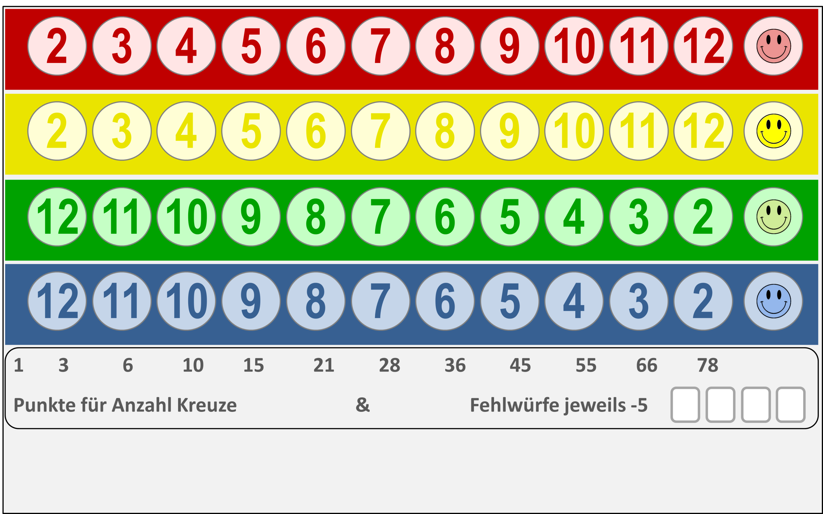

qdice
Click her to play
© 2014 Johannes Viegener
GNU LESSER GENERAL PUBLIC LICENSE

Slide 3
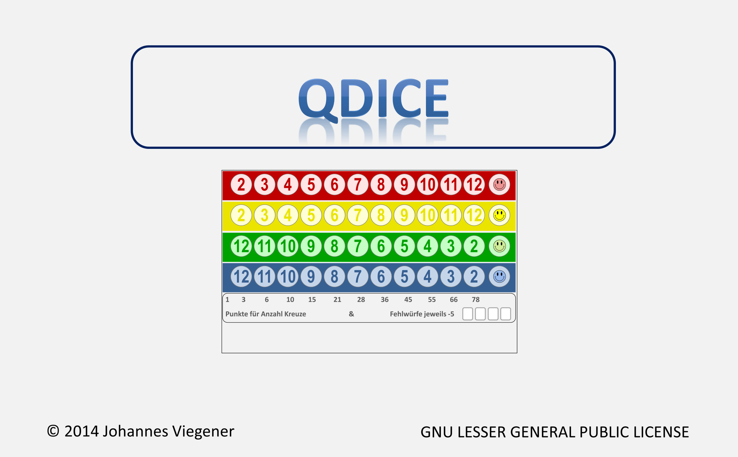
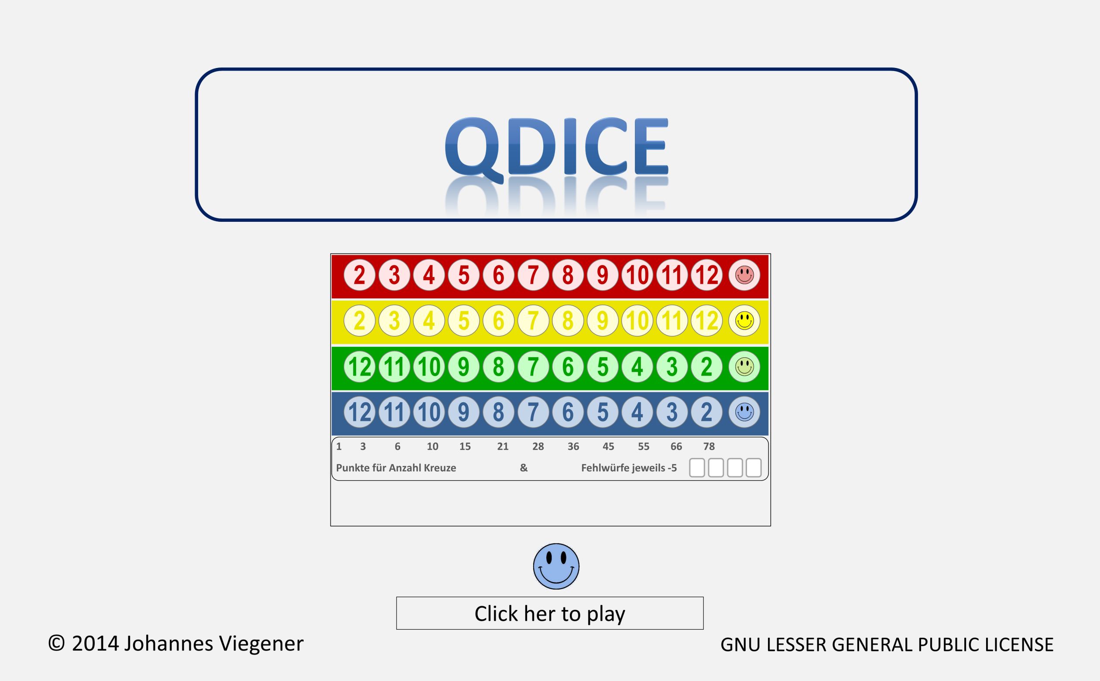

Slide 4
Divider

Slide 5
Player 1
Player 2
Player 3
Player 4
1 3 6 10 15 21 28 36 45 55 66 78
Punkte für Anzahl Kreuze & Fehlwürfe jeweils -5

Slide 6
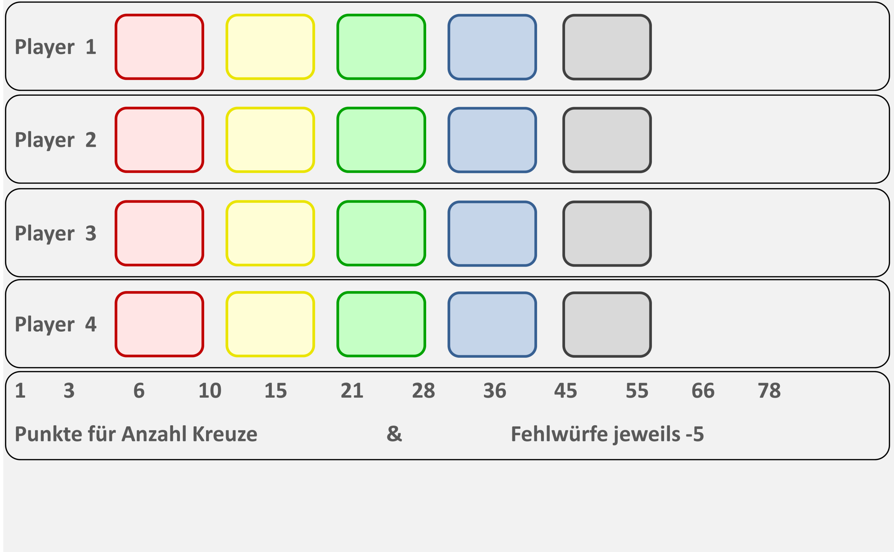

Slide 7
Divider

Slide 8
2
3
4
5
6
7
8
9
10
11
12
2
3
4
5
6
7
8
9
10
11
12
12
11
10
9
8
7
6
5
4
3
2
12
11
10
9
8
7
6
5
4
3
2
1 3 6 10 15 21 28 36 45 55 66 78
Punkte für Anzahl Kreuze & Fehlwürfe jeweils -5

Slide 9
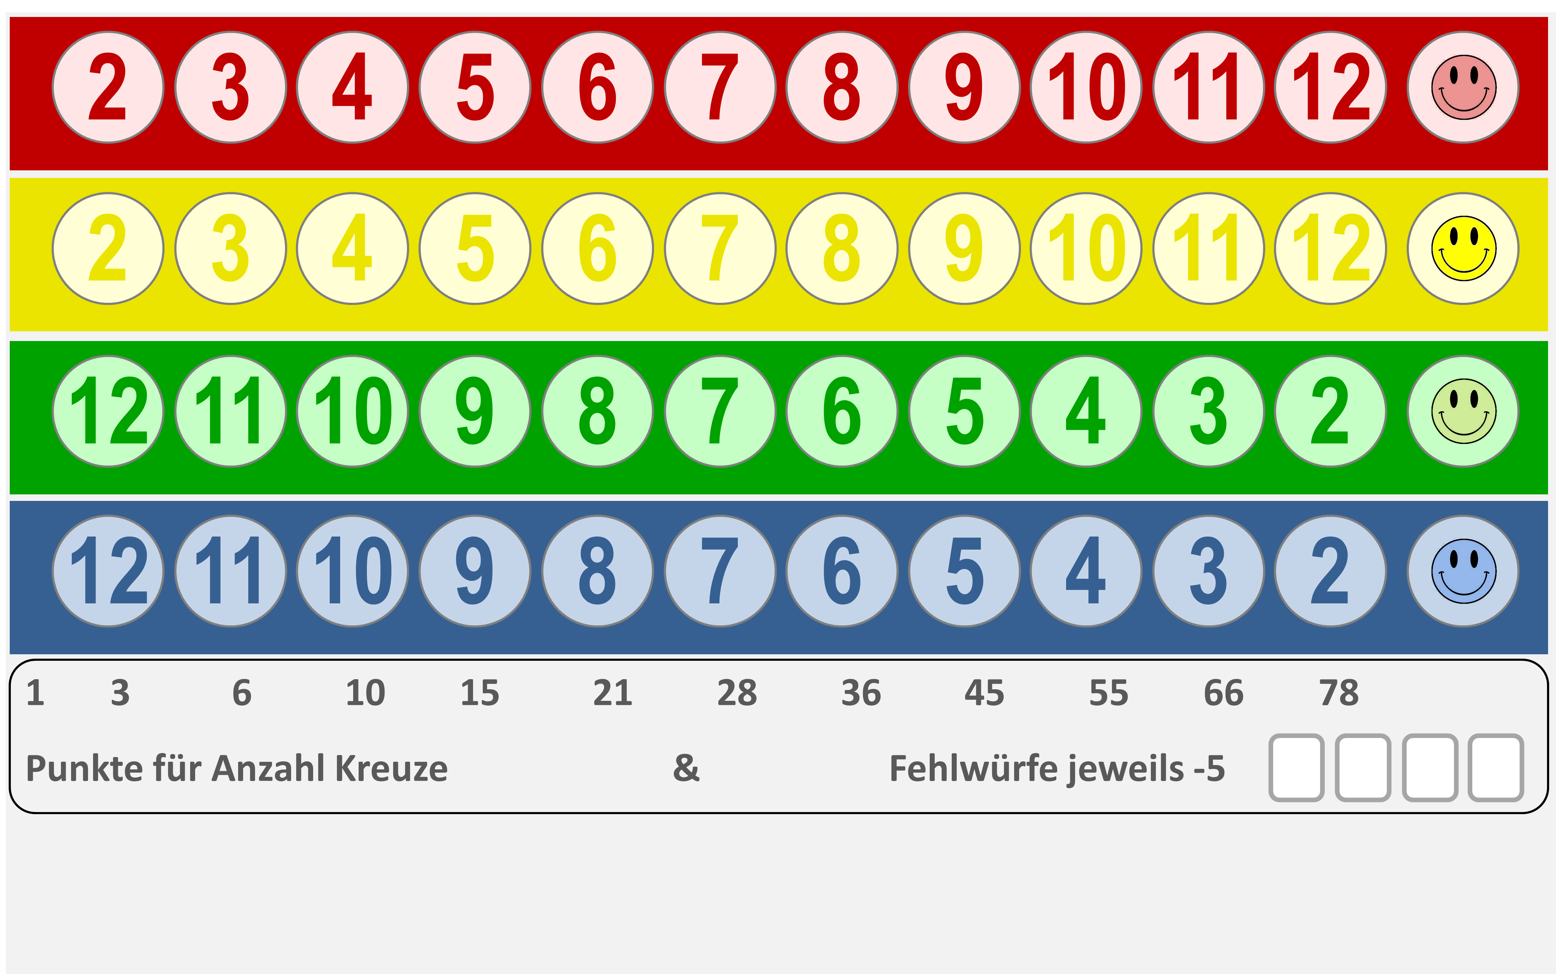

Slide 10
OLDER VERSIONS
O

